Slide 1
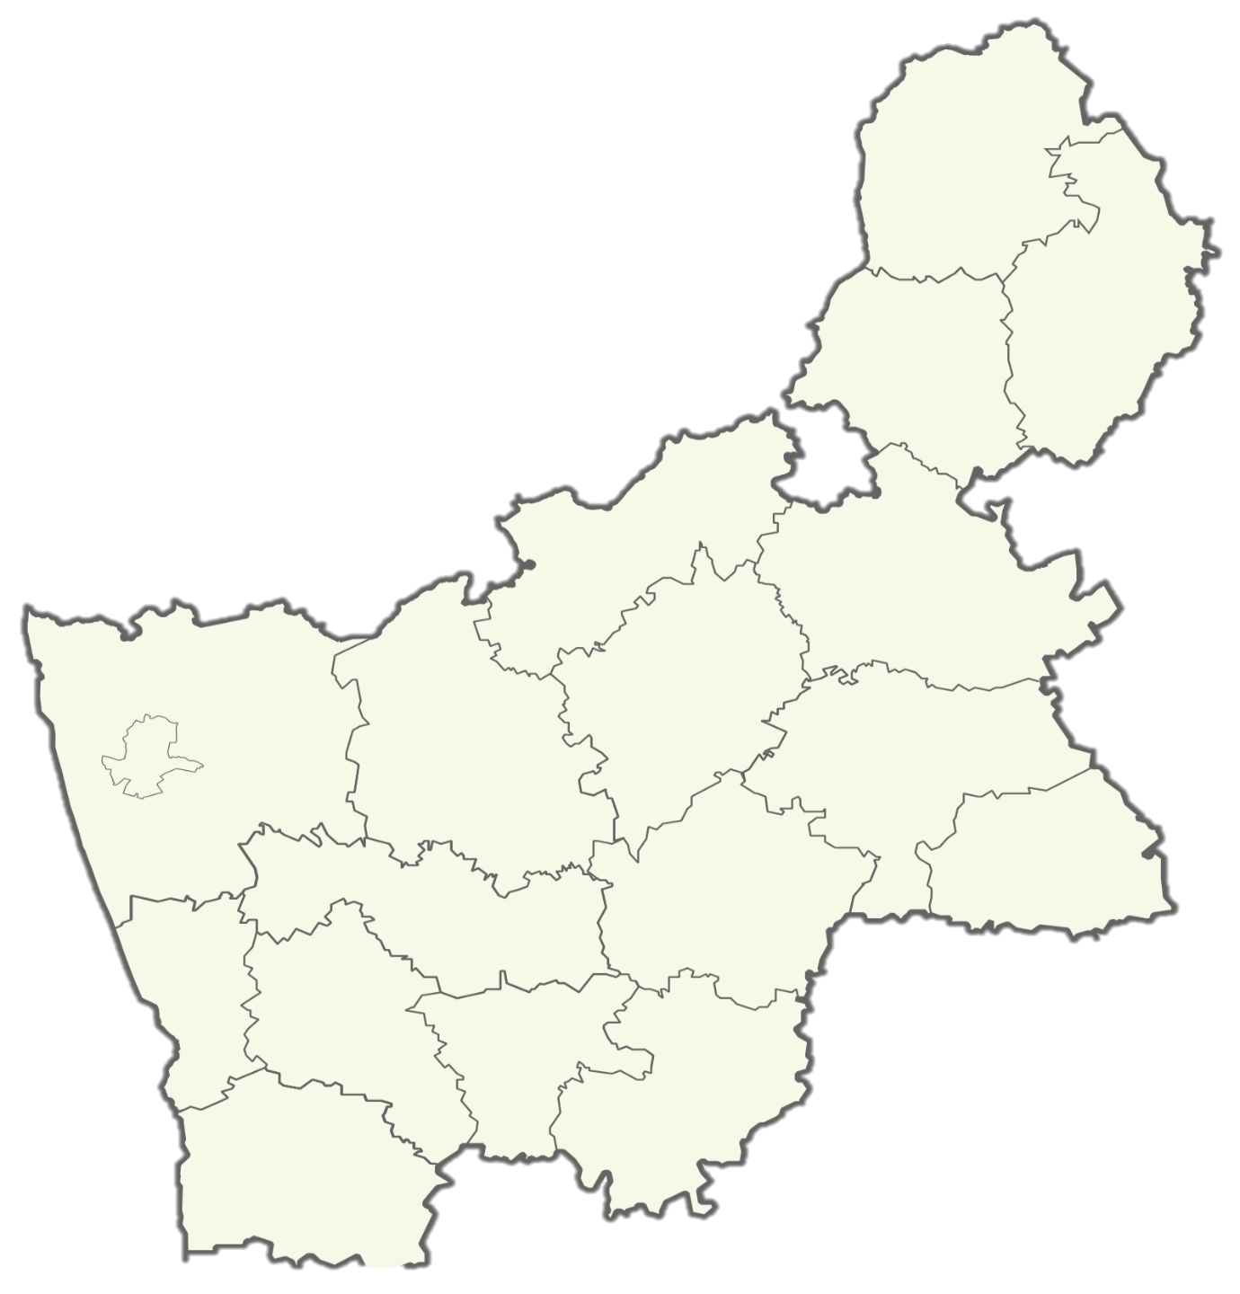
Дислокация сети торговли, общественного питания и бытового обслуживания населения Свислочского района на 1 октября 2021 г.
Количество магазинов и
павильонов – 112 (8,0 тыс. м²)
Количество общедоступных объектов общественного питания – 7 (371 место)
Количество объектов бытового
обслуживания населения – 54
Автомагазины – 4:
Островецкий
За январь-сентябрь 2021
в районе изменилось количество:
торговых объектов – уменьшилось на 1;
торговая площадь – увеличилась на 30 м²;
общедоступных объектов
общественного питания –
– без изменений,
мест – без изменений;
объектов бытового обслуживания
населения – без изменений.
Сморгонский
Ошмянский
Вороновский
Гродненский филиал РУП "Белпочта"
ОАО «Гроднохлебпром»
ИП Филипов А.В.
Свислочский филиал Гродненского облпотребобщества
Ивьевский
Гродненский
Лидский
Гродно
Щучинский
Новогрудский
Мостовский
Дятловский
Кореличский
Берестовицкий
Зельвенский
Волковысский
112
4
Слонимский
54
Свислочский
7

